Slide 1
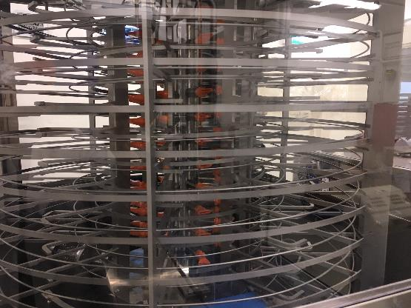
DZB Format Business case
Datum…
Afdeling…
Foto van het onderwerp

Slide 2
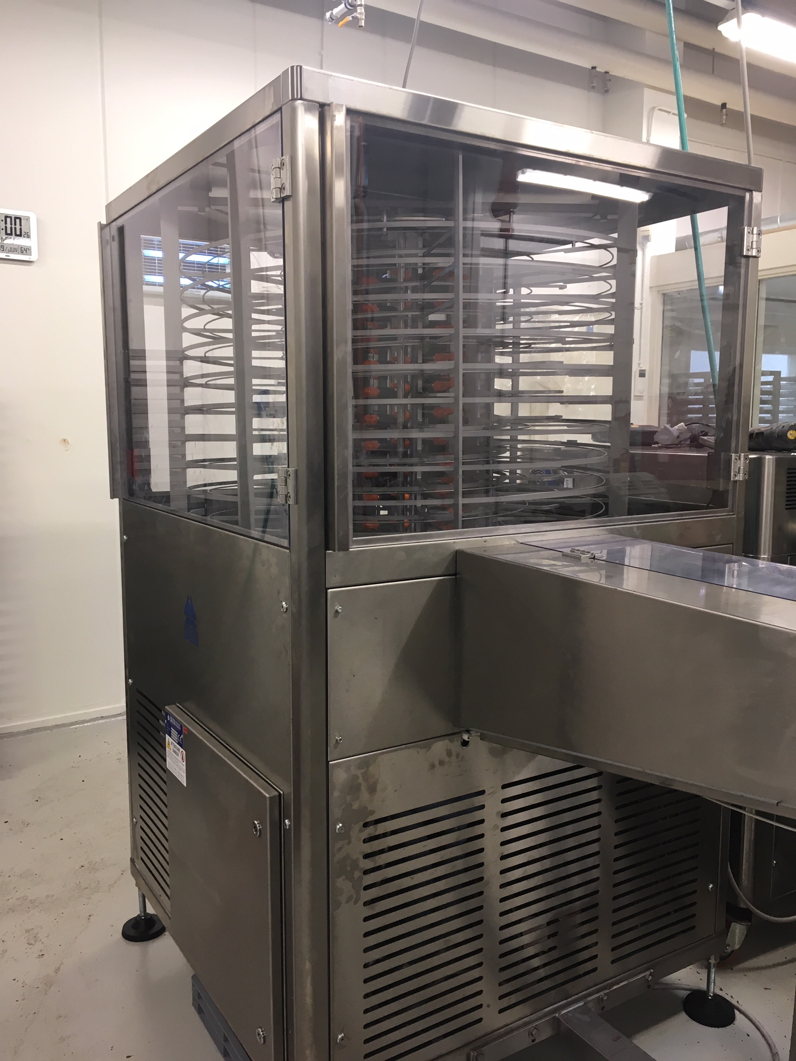
Machine X in beeld en woord
De Spider is een verticale ronddraaiende koelbaan. Deze koelt repen chocolade in lijn.
1. De doseerkop doseert vloeibare chocolade in een mal.
2. De reep wordt ingetrild.
3. De reep verdwijnt in de koelbaan.
4. Aan het einde van de baan komt de reep er in vaste vorm uit, klaar om gelost te worden.

Slide 3
Waarom Machine X?
Op jaarbasis maken wij 730.000 repen voor VOOR JOU bv
Dit doen we in de chocolaterie.
Het proces is inefficiënt, omdat de gemaakte repen op karren gelegd worden. Daarna worden de karren in de koelcel geplaatst.
Na ongeveer 20 minuten komen de repen eruit. Ze worden dan teruggereden naar een plaats om te lossen. Vervolgens wordt er gelost en worden de repen verzameld in kratten.
Twee productielijnen: 4000 repen per dag met 3 á 4 personen
Potentieel met Spider
Eén productielijn : 3240 repen per dag met één persoon.
Dit is de maximale output van de Spider p/d

Slide 4
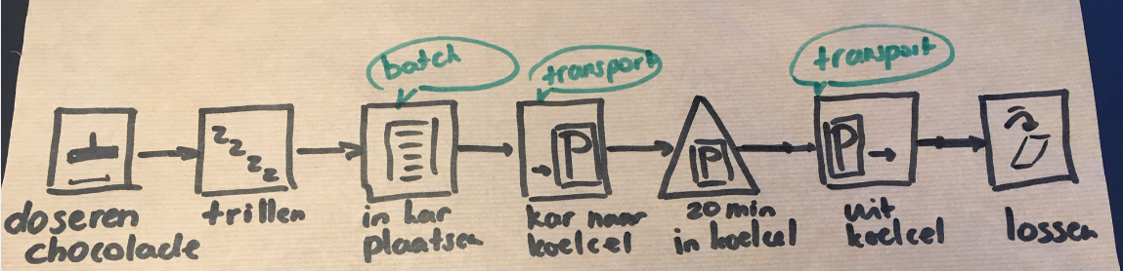
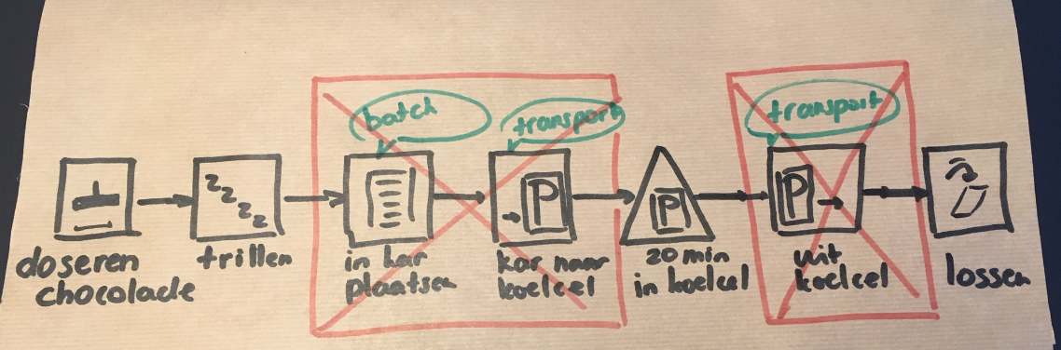
Welk probleem lost het op?

Slide 5
Machine X in cijferszie bijlage B
Kosten
  50K.
Prijs van een nieuwe
Verticale koelbaan
Oude NTW
  €11,5 p/uur.
Gebaseerd op handmatig koelen
(zie bijlage B)
  Nieuwe NTW
  €16,7 p/uur.
Gebaseerd op koelbaan
(zie bijlage B)

Slide 6
ROI apparaat
  Kosten machine X € 50K
  We spelen 2 man/vrouw vrij. Op dit moment zijn er personele tekorten binnen de chocolaterie(*). We kunnen deze personen inzetten op bakjes van VOOR JOU (laag uurtarief is €14,80 per uur(**)).
  € 50K / (2 x €14,80 per uur) = 1.689 uur = 235 dagen = 46weken =
  ROI =1 jaar
  (*) personele tekorten wegens overplaatsing van medewerkers. Ook wegens de BV dagen (bv wachten op een coronatest bij ziekte). Dit loopt redelijk in de pas met de afname van de productie wegens Corona. Op meer dagen ervaren we krapte aan personeel in de chocolaterie dan overbezetting.
  (**) 5 personen op blisterlijn a 7,2 uur per dag, output 3.000 bakjes, € 0,178 per bakje (exclusief flowpacken) komt neer op € 14,80 per uur. Bij ziekteverzuim van één persoon, wordt deze persoon vervangen door iemand anders, of wordt de lijn in zijn geheel stilgezet.

Slide 7
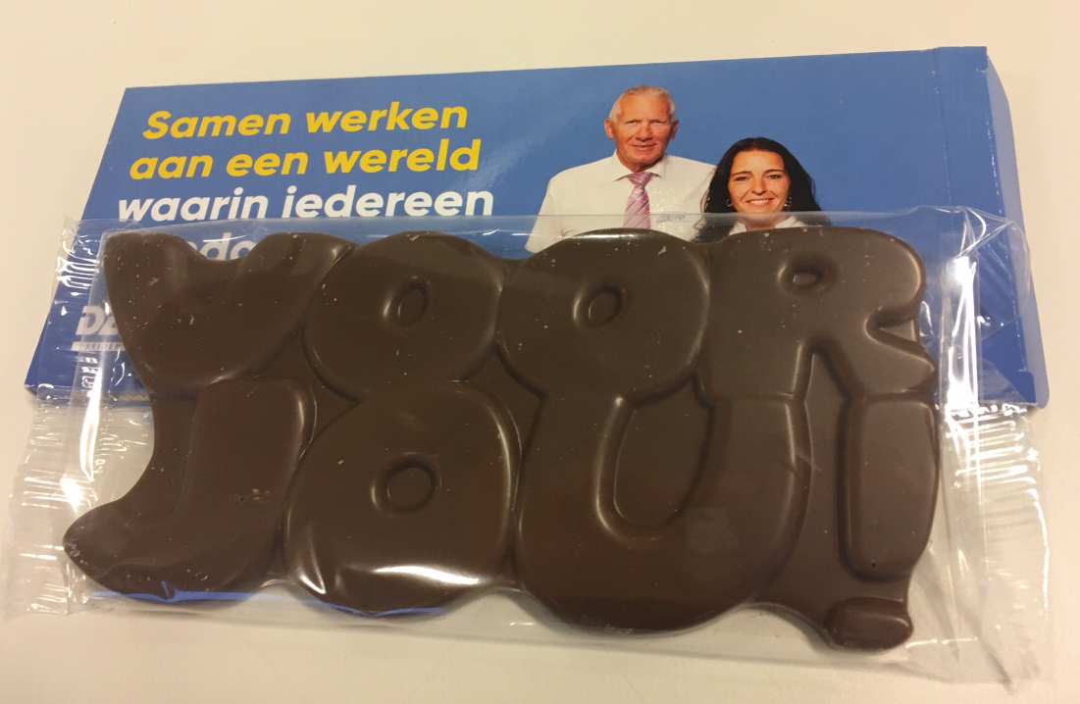
Voor- en nadelen machine X
Voordelen:
  De snelheid van de spider is hoger dan die van het hele manuele proces.
  Meer overzicht en netheid op de vloer, door één lijn en niets meer in koelcel. Koelcel kan weg van de vloer. (€ 1.500 euro). Minder karren in gebruik en de m2 die ze innemen. (11m2 * €134= € 1500 p/jaar). Voor dit moment is er geen bestemming voor deze vierkante meters. Waardoor dit geen financieel voordeel oplevert. Wel kan er beter schoongemaakt worden en is er meer overzicht op de vloer.
  Meer mensen inzetbaar door gemakkelijker proces.
  Minder waste (zie sheet 4).
  NTW omhoog per medewerker naar 27 euro p/u
  Minder mallen nodig (110 in Spider).
  Spider heeft 4% overcapaciteit. Dit is een kans voor het binnenhalen van andere klanten.
Nadelen:
  Investering 50K (klant is niet bereid te investeren). Met de klant zal besproken worden alle tarief-voordeel alleen voor DZB is, niet voor de klant.
  Koelbaan initieel in gebruik voor VOOR JOU. Andere klanten waar we repen voor maken kunnen ook over deze koelbaan.
  Toevoeging van meer machines aan het machinepark van DZB Chocolade.
  Onderhoudspartij van Spider hebben we wel contacten mee, reageert niet altijd snel.

Slide 8
Tegenmaatregelen nadelen Machine X
  Investering 50K (klant is niet bereid te investeren).
We zijn hierover in gesprek met VOOR JOU. We hebben sinds juni 2019 een getekend contact met VOOR JOU. Het contract heeft een looptijd van 1 jaar met de optie deze te verlengen met een periode van maximaal 2 keer een jaar. Het contract heeft geen boete bij contractbreuk, we zouden dat wel kunnen meenemen in de onderhandelingen voor 2021. Nu zijn er op dit punt géén garanties. Wat DZBs positie sterker maakt is dat VOOR JOU afhankelijk is van DZB voor de productie van de chocolade.
  Koelbaan initieel in gebruik voor VOOR JOU. Andere klanten waar we repen voor maken kunnen ook over deze koelbaan.
  Voor de Euforij, Me & Mats, Chocolatemakers en Amigo’s maken we ook repen. Met de juiste mallen kunnen deze repen ook door de Spider. De Spider heeft overcapaciteit van 40%. Met de juiste planning kunnen we deze repen ook efficiënter produceren. We kunnen daarna op zoek naar nieuwe klanten.
  Toevoeging van meer machines aan het machinepark van DZB Chocolade.
  Op dit moment hebben we een Spider in huis van Pinchox. De ervaringen zijn positief. Sjaak heeft al kennis opgedaan met deze machine. Het technisch team krijgt extra scholing in het oplossen van storingen. Mocht de machine het niet doen dan hebben we het oude handmatige proces nog als back-up voor de repen. Dat proces gebruiken we nu ook voor andere repen, en is ons standaard proces. Dat is dus een reëel optie.

Slide 9
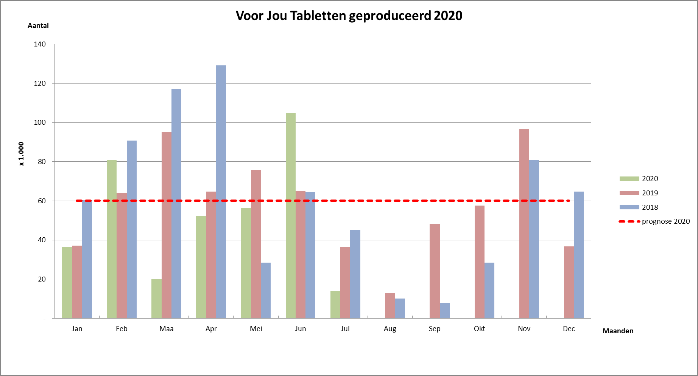
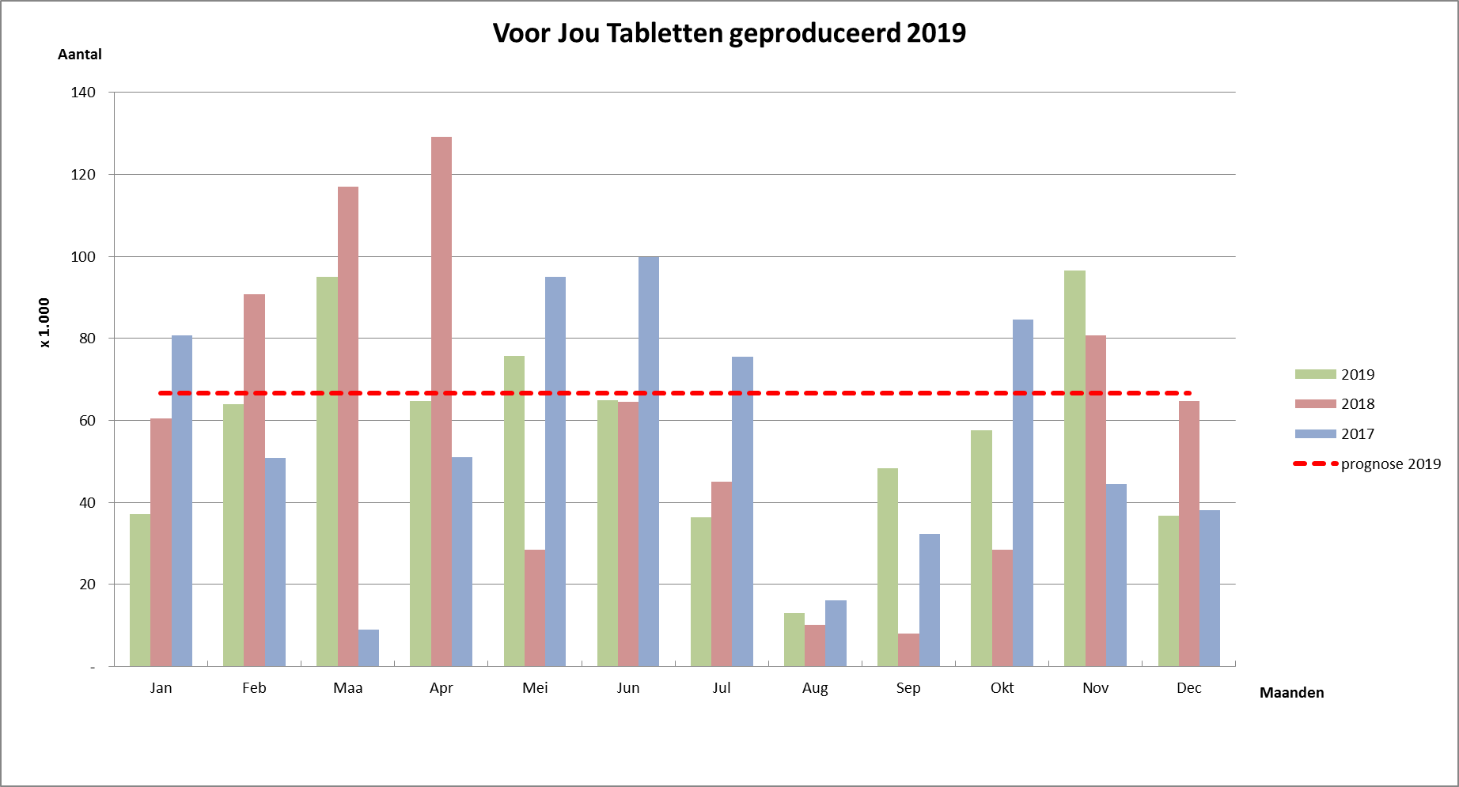
Bijlage A: aantal repen v/a 2017

Slide 10
Bijlage B: berekening verhoging NTW
  Totaal maximaal 3240 repen per dag-> 745.200 per jaar (5 dagen & 46 weken)
  Nu in contract met VOOR JOU 720.000 repen.
  Dat geeft een overcapaciteit van 4%

Slide 11
Kwalitatieve input van M&C
Hoe is het met het werk in Coronatijd? In Coronatijd hebben we afscheid genomen van een aantal medewerkers. (2 reguliere statushouders, één man naar DETA en de tweede man volgt). Ook hebben we te maken met wat hoger verzuim. De snotneuzen die normaal komen werken maar nu een week thuis zitten te wachten op een test en de uitslag.
Personele capaciteit die vrijkomt, kan die in deze Coronatijd met minder werkopdrachten geheel productief ingezet worden? We verwachten deze capaciteit nodig te hebben om met minder man de vraag aan te kunnen. De vraag is wel iets achteruit gegaan, maar dat kwam goed uit met het weggaan van personeel. Voor volgend jaar verwachten we hetzelfde aanbod als dit jaar.
Huidige apparatuur, wanneer wordt deze buiten gebruik gesteld? De koelcel wordt buiten gebruik gesteld als de nieuwe koelunit in productie is.
Is huidige apparatuur al geheel afgeschreven en wanneer toe aan vervanging? Deze koelcel is van 2010 en is afgeschreven. De regaalwagens die vrijkomen zijn van vóór mijn tijd en zijn ook afgeschreven. De mallen die vrijkomen zijn eigendom van Voor Jou! Vervanging van de koelcel dus niet nodig.
Afschrijvingstermijn van de spider. Standaard 5 jaar
Kan de Spider naast de huidige apparatuur geplaatst worden? Er is nog ruimte om dit te verwezenlijken.
Is er apparatuur nodig om terug te vallen op het oude proces in het geval de Spider niet werkt? Nee, we kunnen in dat geval een andere koelcel gebruiken die aanwezig is. Het is dan wel van belang dat we een deel van de regaalwagens en de mallen bewaren. Verder is er geen apparatuur nodig.

Slide 12
Kwantitatieve input van M&C
Tav kapitaallasten het volgende. Huidige apparatuur geheel afgeschreven.
Spider kost € 50.000. De afschrijving per jaar is € 50.000/ 5 jaar is € 10.000 per jaar.
Rente eerst jaar 1% van € 50.000 is € 500. Totale lasten per jaar is € 10.000 + € 500= € 10.500 per jaar. Door de Spider kunnen twee personen ander werk doen. Momenteel tegen een uurtarief van € 14,80. De twee personen moeten minimaal € 10.500/ € 14,80= 710 uur (per persoon 355 uur ingezet worden).
Dan zijn de kosten van de investering terugverdiend als je alle financiële effecten van huidige en toekomstige situatie tegenover elkaar afzet.

Slide 13
Gevraagd MT besluit

Slide 14
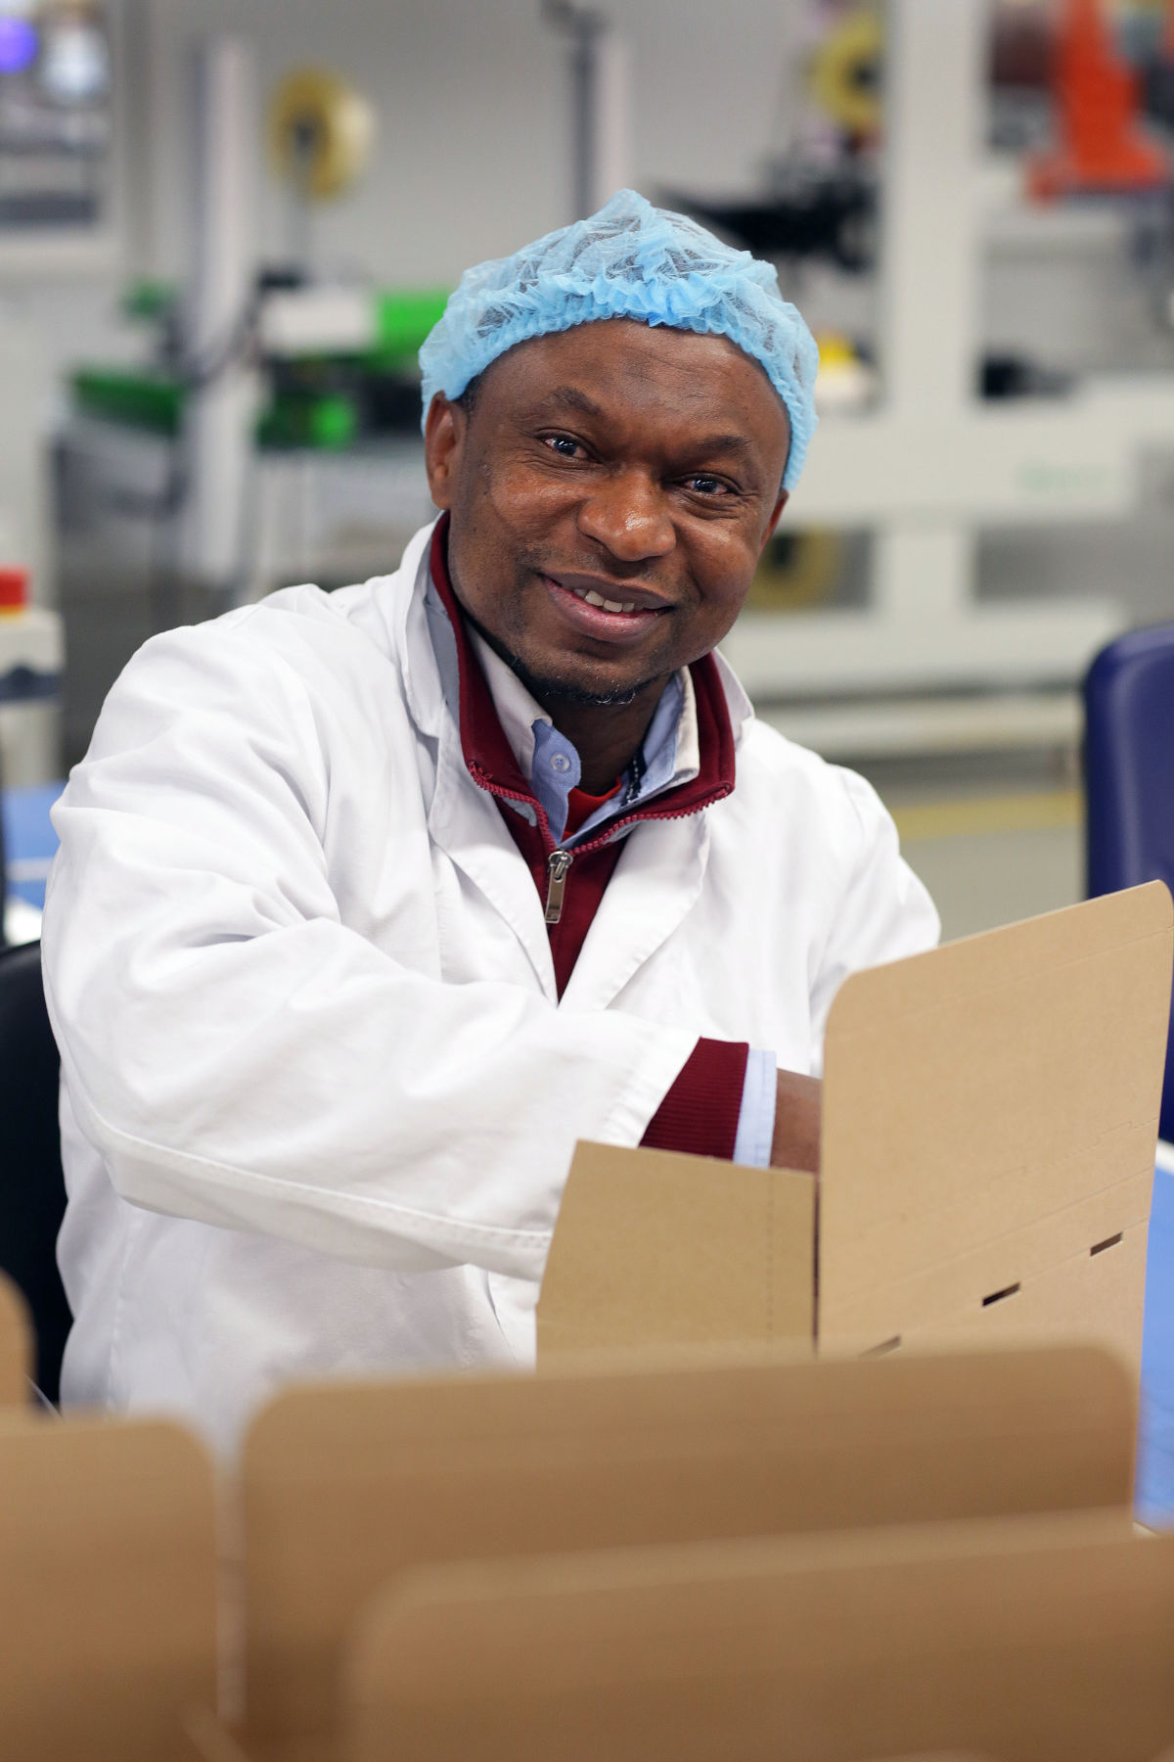
Chocolade
Onze afdeling Chocolade produceert voor zowel grote gevestigde namen als voor startups.
We produceren de lekkerste chocoladeproducten en bieden daarbij nog verschillende verpakmogelijkheden.
Zo kunnen we het productieproces dus van begin tot eind verzorgen.

